Slide 1
Лекция 2
Безопасность веб-приложений.
Основы.

Slide 2
Disclaimer
Вся информация в данной лекции представлена в обучающих целях и не несёт собой указания к действию. Все последствия применения полученных знаний лежат на том, кто их применял.
272 УК РФ – Неправомерный доступ к компьютерной информации (до 4 лет лишения свободы)
273 УК РФ - Создание, распространение или использование компьютерных программ либо иной компьютерной информации, заведомо предназначенных для несанкционированного уничтожения, блокирования, модификации, копирования компьютерной информации или нейтрализации средств защиты компьютерной информации

Slide 3
cat lecture2.txt | grep “WebApp Struct”
Static Data: CSS/JS/…
Language: PHP/Ruby/Python/JSP/…
Server: Apache2/nginx/…
DB: MySQL/Oracle/SQLite/…
OS: Windows Server/Linux/…

Slide 4
cat lecture2.txt | grep “What we want?”
WEB-Shell – выполнение команд на веб-сервере
Dump DB – слив базы данных
Shell – доступ к машине
Root – полный доступ к машине

Slide 5
SQLi
SQL injection – внедрение (встраивание) SQL кода с произвольным запросом к БД.
Возможность данного внедрения появляется из-за недостаточной фильтрации входных данных.
Чаще всего внедрение происходит через какой-либо параметр скрипта.

Slide 6
cat lecture2.txt | grep “attack strategy”
1. Изучение структуры веб-приложения (сбор информации – пассивный, активный)
2. Поиск уязвимых мест (поиск известных уязвимостей, уязвимых компонентов)
3. Разработка векторов атаки
4. Реализация векторов (эксплуатация)
5. Пост-эксплуатация

Slide 7
cat lecture2.txt | grep “Examples”
Итак, перейдём к примерам. Вы можете повторять за теми действиями, которые указаны в лекции для лучшего усвоения материала.

Slide 8
Первоначальные действия
При анализе веб-приложения первоначально нужно понять, как оно устроено, то есть попытаться сделать для себя некую карту сайта и понять по какому принципу он функционирует. Определить основные задачи веб-приложения, исходя из того, для чего оно предназначено, а также произвести базовый сбор информации о сайте.

Slide 9
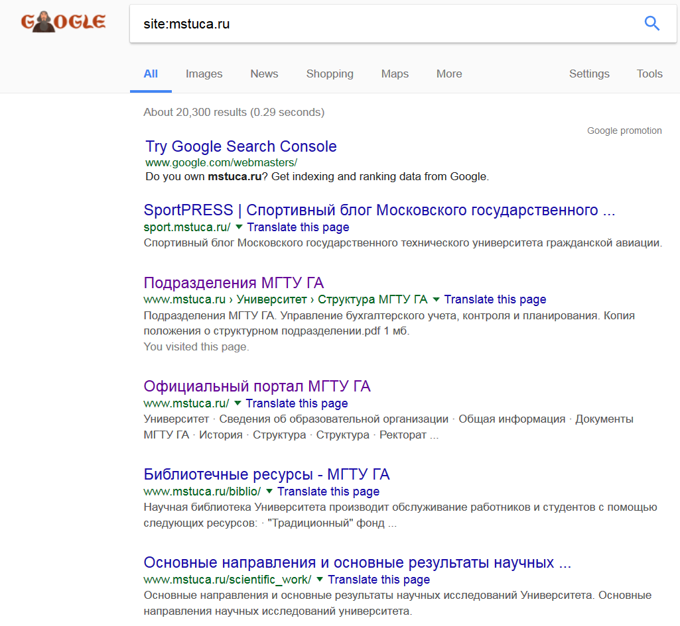
Гугл может помочь в определении некоторых моментов, касательно содержимого сайта, например, если использовать такой фильтр как site:domain_name, можно получить почти все страницы сайта, на которые возможно попасть, т.к. гугл покажет все странички, на которые были осуществлены удачные обращения.

Slide 10
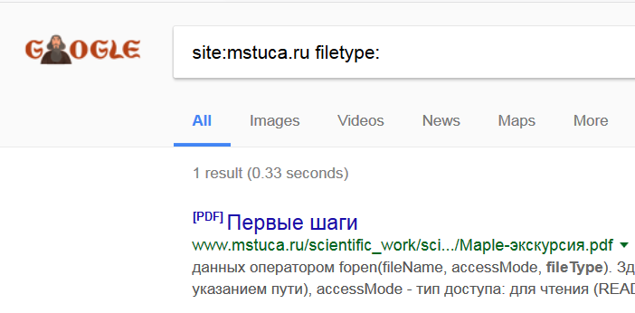
Использовав дополнительно фильтр filetype:, можно получить все файлы, которые были скачаны или к которым был получен доступ (не всегда работает так как должно).

Slide 11
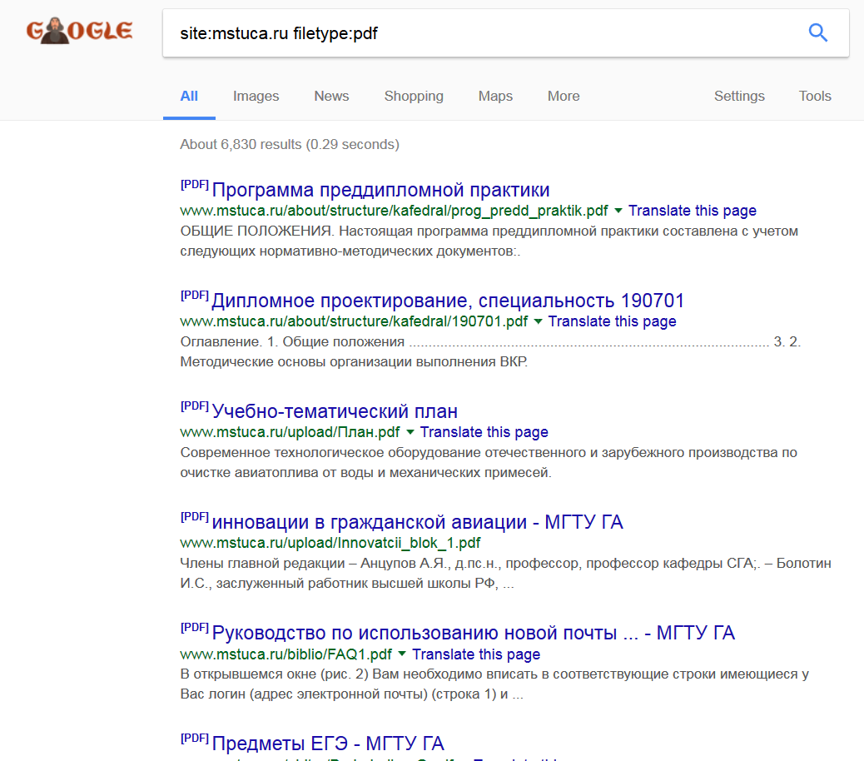
Если файлов довольно много, то можно фильтровать их по типу. Например, filetype:pdf (при конкретном указании типа файлов, результат работы будет более корректный).
Однако стоит заметить, что на локальные ip-адреса, а также на прямые ip-адреса данный способ работать не будет.

Slide 12
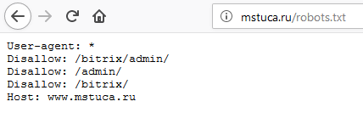
В файле robots.txt, который довольно часто можно обнаружить в корне сайта, находятся правила для поисковых роботов, которые определяют поведение данного поискового робота. Это означает, что определенному поисковому роботу запрещается индексировать и выдавать информации о наличии такой страницы на сайте. Очень часто с помощью этого файла можно узнать, какие страницы администратор хочет сокрыть, какая система управления контентом установлена (CMS) и получить довольно много информации о сайте.

Slide 13
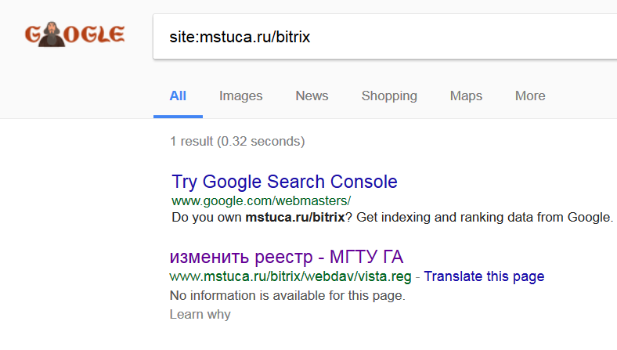
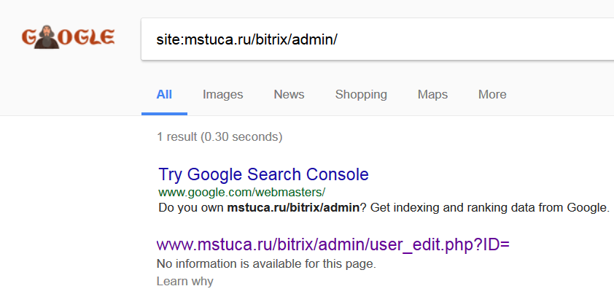
Однако гугл робот не всегда действует по этим правилам и любит их нарушать, несмотря на прописанные правила.
Обнаруженные страницы, в данном случае никакой пользы нам не принесут, однако в ряде случаев это может сыграть существенную роль

Slide 14
Дальнейшие действия
После определения на чём базируется сайт (если он базируется на какой-то дефолтной CMS), нужно попытаться узнать версию данной CMS и найти публичные уязвимости не требующие авторизации для данной версии, и если они будет найдены, то сайт уязвим и нужно пытаться поэксплуатировать уязвимости.
Если же уязвимостей не нашлось, то следующий шаг - это обращение к сайту по его ip-адрессу, а не доменному имени (для того чтобы узнать ip, можно воспользоваться каким-нибудь dns lookup-онлайн).

Slide 15
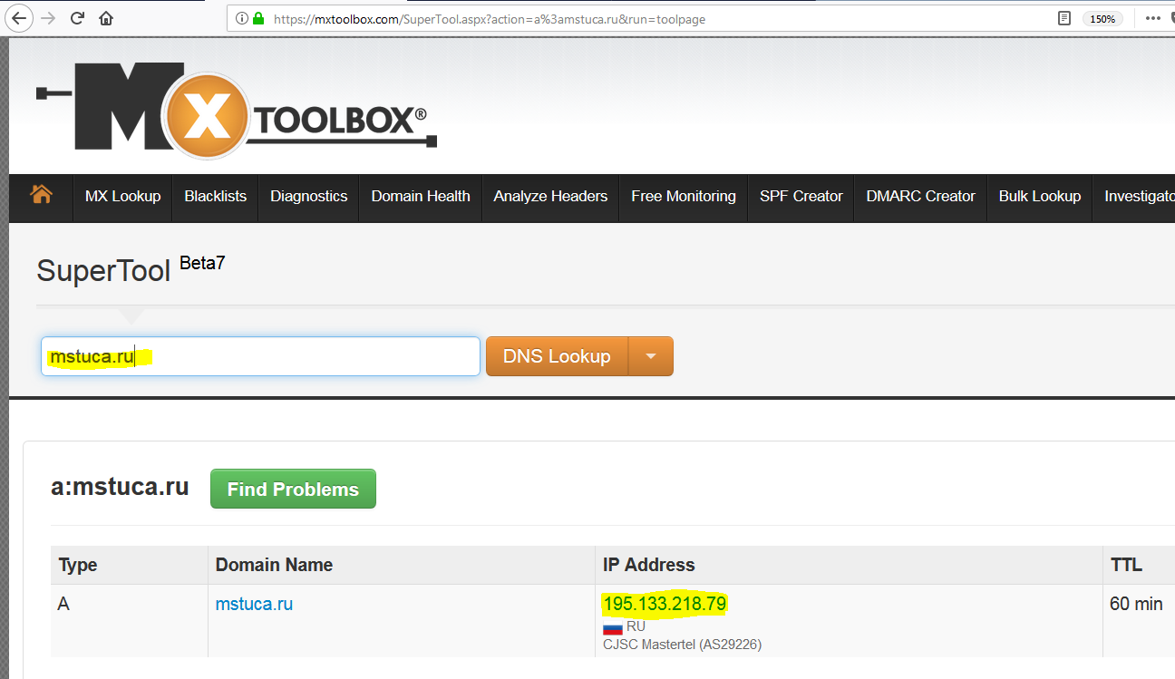

Slide 16
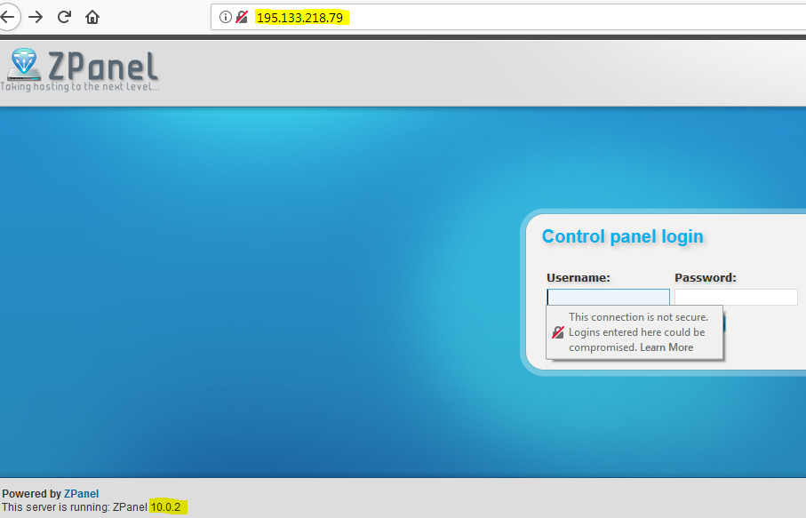
Обратившись по ip-адресу, часто можно увидеть, ещё одну CMS-систему или что-нибудь поинтереснее.
В нашем случае мы увидели, ещё одну CMS систему – Zpanel v10.0.2, для которой есть публичная уязвимость – RCE, но она требует авторизации.

Slide 17
Учётные данные
Нахождение учётных записей – задача нетривиальная и решаться может абсолютно по-разному в каждом отдельно взятом случае, поэтому её мы рассматривать не будем. В данной задаче часто применяется СИ (Социальная Инженерия), например, к сотрудникам компании или к администратору сайта.
Вариантов получения учётных данных тысячи, здесь всё зависит от вашей фантазии, смекалки, находчивости и удачи.
Чаще всего может получиться так, что вы узнаете лишь username (login) пользователя, а пароль придётся либо угадывать, либо брутить, в обоих случаях это будет видно в сетевых логах.

Slide 18
Возможные векторы атак
На основе нашего скромного анализа и полученных данных уже можно сгенерировать несколько векторов атак:
1) Получение логина валидных учётных данных (при помощи СИ или другими методами) с последующей эксплуатацией уязвимости для CMS.
2) Брутфорсинг папок и файлов сайта доступного по ip-адрессу с целью обнаружения каких-либо тестовых веб-приложений или веб-приложений для управления базой данных, почтой и другими сервисами с дальнейшим поиском в них уязвимостей.

Slide 19
Что дальше?
Второй вектор, сгенерированный нами ранее, довольно интересен и часто может быть успешным, однако для его осуществления нам необходимо владеть рядом инструментов, которые будут рассмотрены на следующей лекции.

Slide 20
Вопросы, возражения, дополнения?

